Slide 1
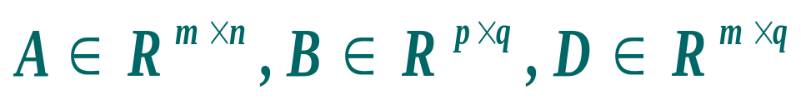
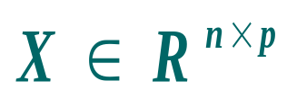



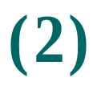
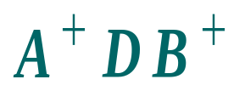
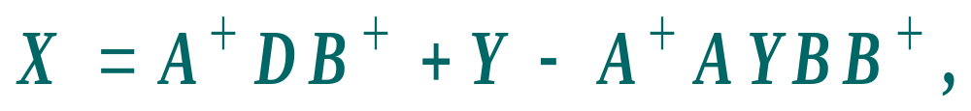



7.5 广义逆的应用
一、广义逆在解线性方程组上的应用
定理1：设
为已知矩阵，
为未知矩阵，则
矩阵方程AXB=D 有解
当矩阵方程AXB=D 有解时，
是方程的
一个特解，其通解为
为任意矩阵.
其中
证明：
令X₀=A⁺ DB ⁺ 则 AX₀B=D 即X₀为AXB=D的
一个解.
若 AXB=D有解, 不妨设X₀为它的一个解, 则

Slide 2
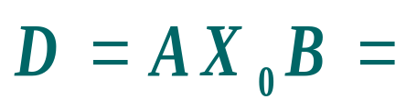
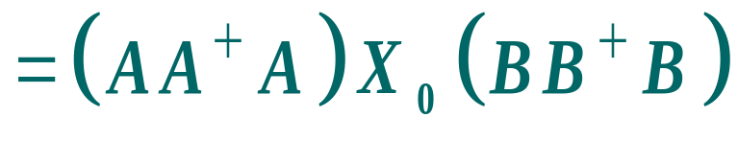
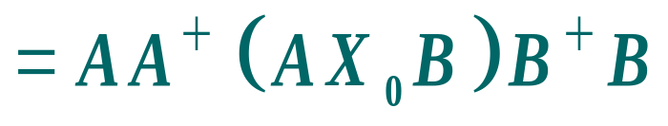
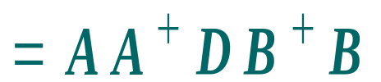
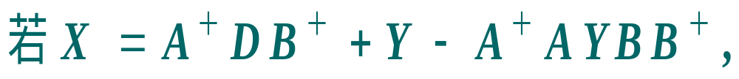

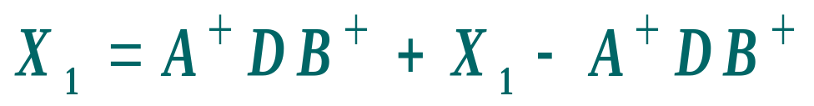
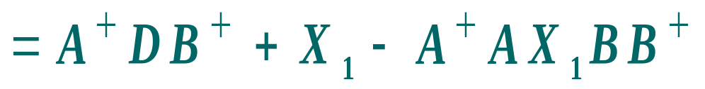
由(1)证明知X₀=A⁺ DB ⁺ 是矩阵方程的一个特解.
则
即X 是矩阵方程 AXB=D的解.
若X₁ 是矩阵方程 AXB=D的解, AX₁B=D,于是
即矩阵方程 AXB=D的解均可写成X的这种形式，
从而X 即为方程的通解.

Slide 3

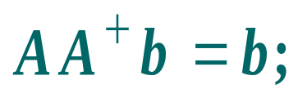
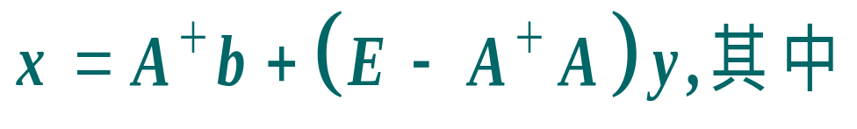

定理2:设
则
为已知，
线性方程组Ax=b 有解
当Ax=b 有解时，A⁺b为它的一个特解，方程组的
通解为
为任意列向量.

Slide 4
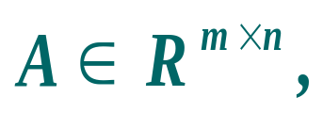
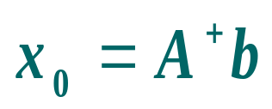
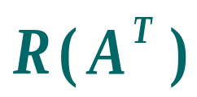
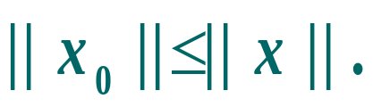
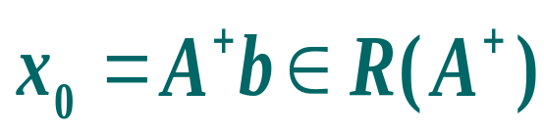
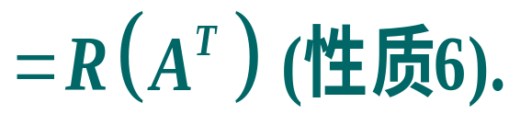
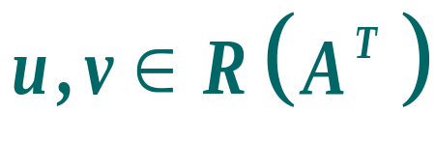
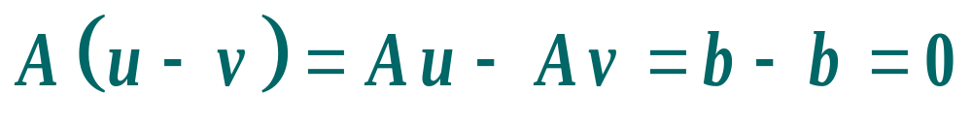
定理3:设矩阵
方程组Ax=b有解，则
的解，且是全部解中
为Ax=b的唯一属于
长度最小的解，即x为Ax=b任一解时，
证明：
1)
2) 唯一性：设
为方程组Ax=b的两个
解，下证 u=v.

Slide 5
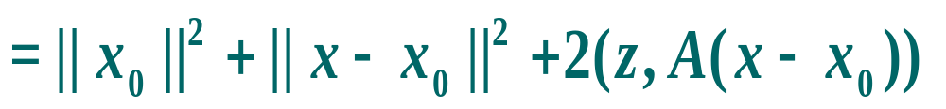
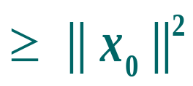

3) 设x为Ax = b的任一解，则

Slide 6
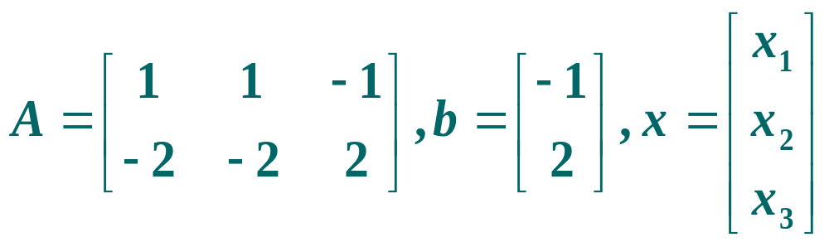
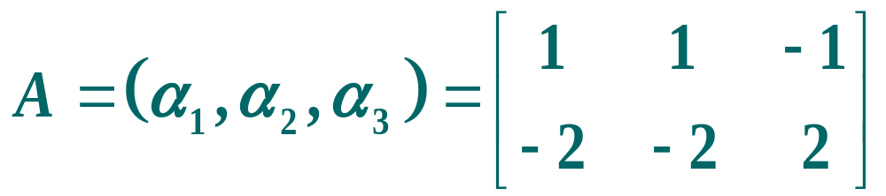
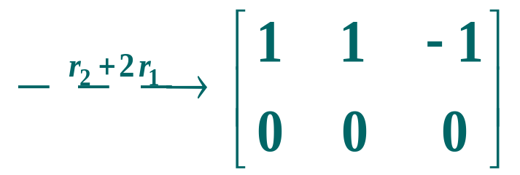
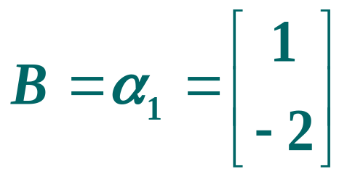
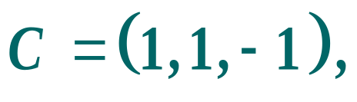
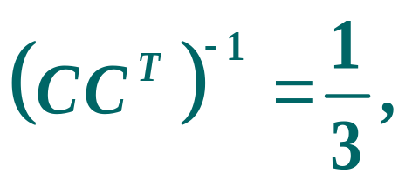
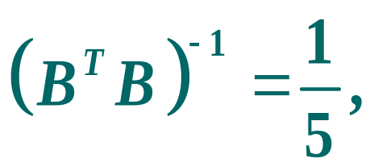
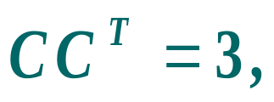
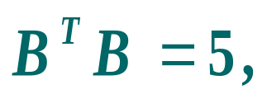
例：已知线性方程组Ax=b 中
求该方程组的最小长度解和通解.
解：
A=BC 为A的满秩分解

Slide 7
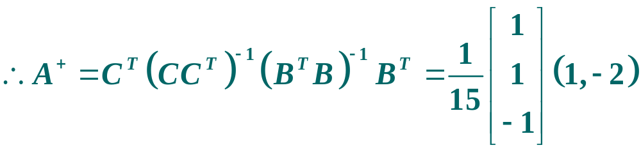
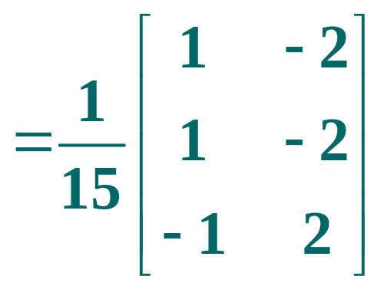
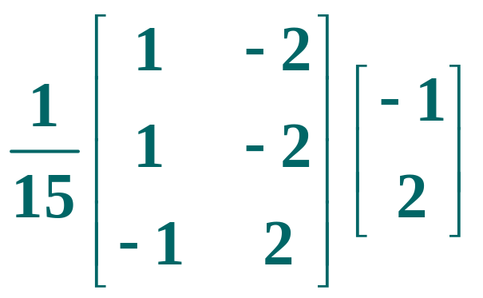
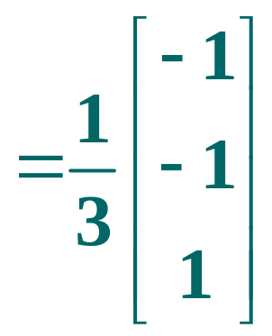
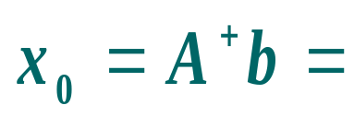
∴方程组的最小长度解为

Slide 8
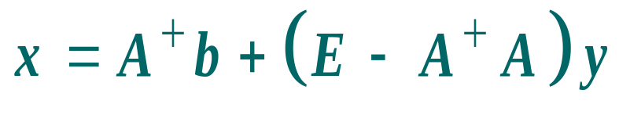
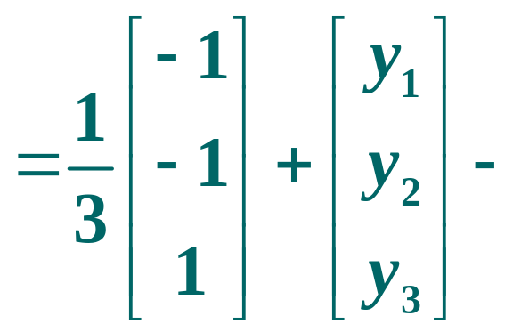
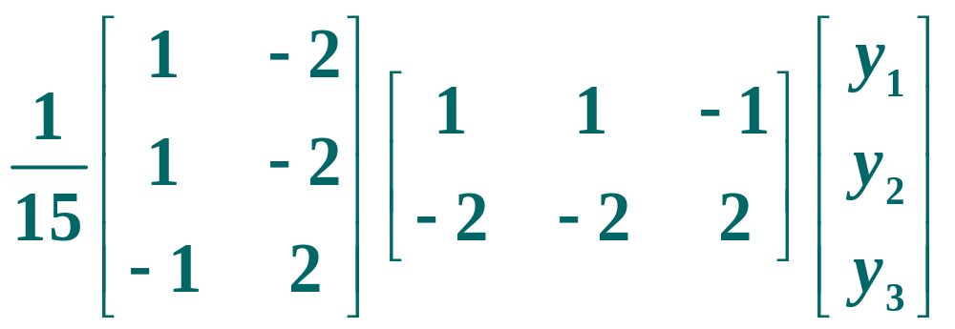
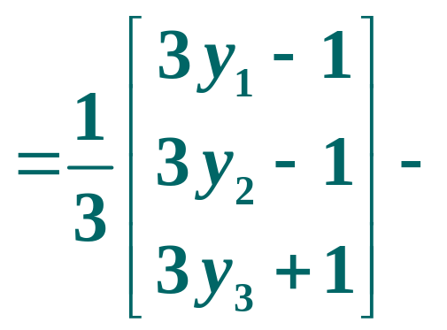
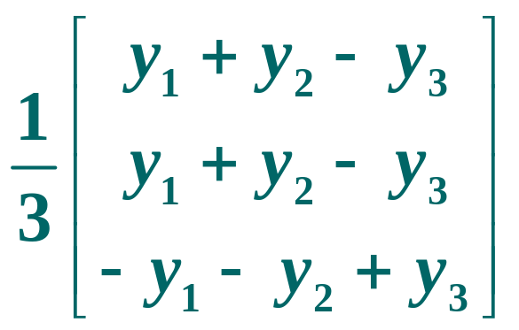
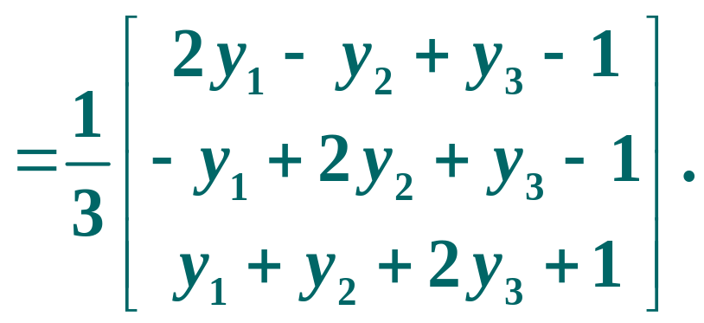
∴方程组的通解为

Slide 9
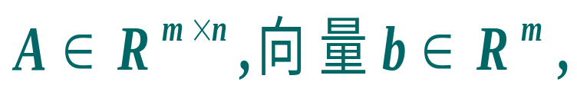

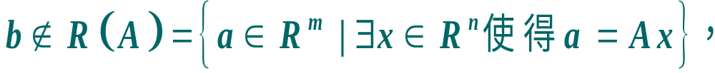
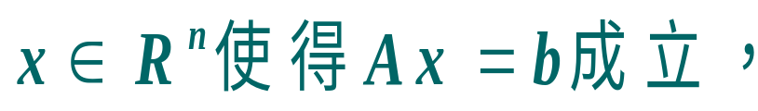
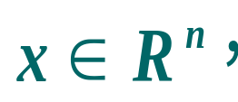
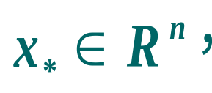
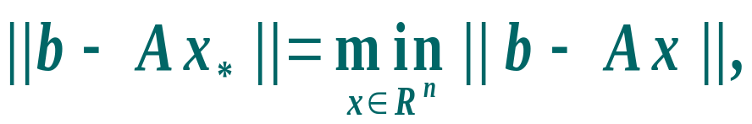

二、广义逆在解线性最小二乘问题上的应用
设矩阵
线性方程组Ax=b,当且仅当
，由定理知：Ax=b有解
A⁺b为Ax=b的一个特解，通解为
当
不存在
此时Ax=b称为矛盾方程组.
若给定了矩阵A和向量b，对一切
残差向量
r=b-Ax都不等于零向量，希望能够找到一个
使得
这里的
称为线性方程组Ax=b的最小二乘解.

Slide 10





定理1：
为线性方程组 Ax = b 的最小二乘解
x为方程组A^{T}(Ax-b)=0的解.
(法方程组或正规方程组)
证明：
需证
充分性. 设x 满足A^{T}(Ax-b)=0
即x 是方程组 Ax = b 的最小二乘解.
必要性.（反证法）
设x 是线性方程组Ax=b的最小二乘解，

Slide 11









其中
但A^{T}(Ax-b)=u≠0. 令
为任意正实数.
取
充分小，使得
从而
这与x为最小二乘解矛盾.

Slide 12






注：
1) 正规方程组A^{T}(Ax-b)=0，可写成A^{T}Ax=A^{T}b.
知正规方程组恒有解.
由定理Ax=b有解
2) 由定理可以利用A^{T}(Ax-b)=0来求最小二乘解，但实际计算可能造成误差较大，我们利用广义逆来计算最小二乘解.

Slide 13









定理2：
为线性方程组 Ax = b 的最小二乘解
x为方程组Ax=AA⁺b 的解,且此时有
证明：
显然，Ax=AA⁺b恒有解
记

Slide 14











即向量y与z正交.
于是

Slide 15






定理3：
是线性方程组Ax = b的一个最小二乘解，
最小二乘解的通解为
其中，
为任意向量.
E为n阶单位阵，
证明：
为
为Ax = b的一个最小二乘解.
为它的特解.
的通解为
∴线性方程组
的通解为
由定理2知线性方程组
定理4：
是线性方程组Ax = b的唯一属于R(A^{T})的
最小二乘解，且是长度最小的最小二乘解.

Slide 16






证明：
由定理2知只需验证
是线性方程组Ax =AA＋b的
唯一属于R(A^{T})的解，且是长度最小的解即可.
由前面讲的定理即得结论.
上述定理表明了给定方程组
向量
给出了
方程组各种意义下的解：
１.
当Ax =b有解时，A⁺b为方程组的唯一属于R(A^{T})的解，
且是全部解中长度最小的解；或是方程组的唯一解.
2.
当Ax =b为矛盾方程时，A⁺b为它的唯一属于R(A^{T})的
最小二乘解，且是长度最小的最小二乘解；或是矛盾
方程组的唯一最小二乘解.

Slide 17







例：验证线性方程组Ax=b 为矛盾方程组，其中
并求该方程组的最小二乘解和最小长度二乘解.
解：
A=BC 为A的满秩分解.

Slide 18








即方程组Ax=b无解.
∴方程组Ax=b为矛盾方程组，其最小长度最小二乘解为

Slide 19




∴方程组Ax=b的最小二乘解的通解为

Slide 20






例：设线性方程组
用广义逆验证它是矛盾方程并求它的最小二乘解的通解.
解：
A=BC 为A的满秩分解.

Slide 21






Slide 22






∴方程组Ax=b为矛盾方程组.

Slide 23


∴方程组Ax=b的最小二乘解的通解为

